Slide 1

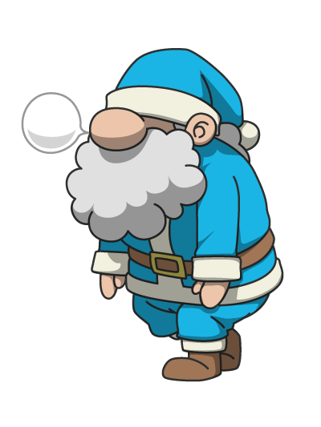
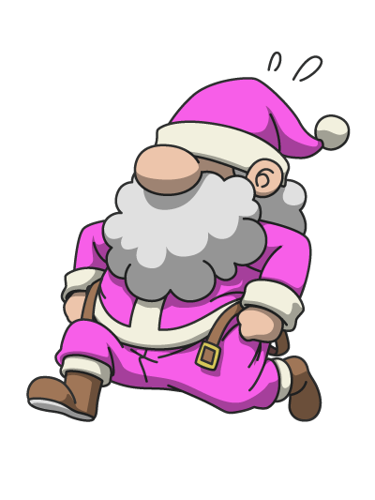
おねぼうサンタのかべのぼり
ゲームの時間：１８：００ - １８：１５
* スマホの準備をお願いします

Slide 2
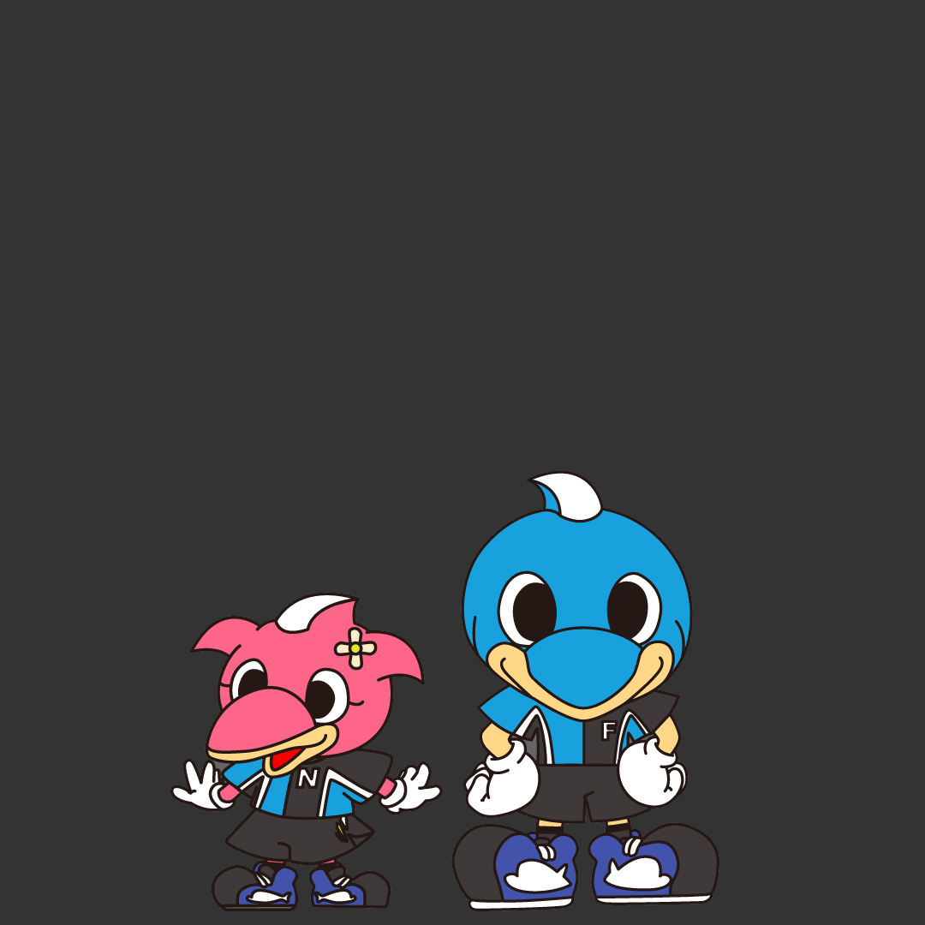
ゴールおめでとう

Slide 3
よくがんばりました

